Slide 1
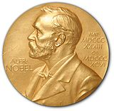
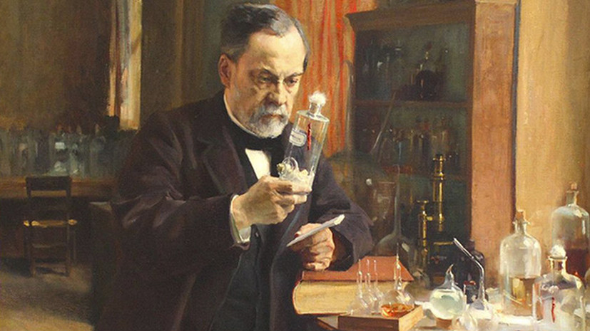
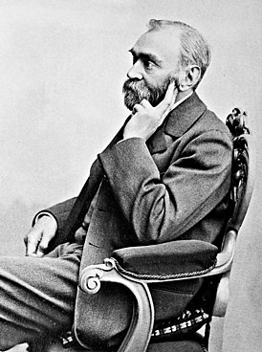
Нобелівський контекст британської літератури

Slide 2
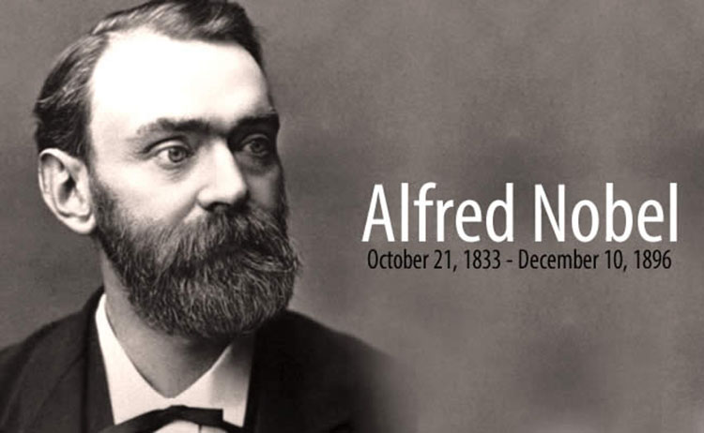
Альфред Нобель (1833-1896)
https://www.youtube.com/watch?v=H39eoW-u4kM
https://www.youtube.com/watch?v=_NthHy785S8&t=8s
https://www.youtube.com/watch?v=tLu_2vWtRRc
https://www.youtube.com/watch?v=7BPKizR00tM

Slide 3
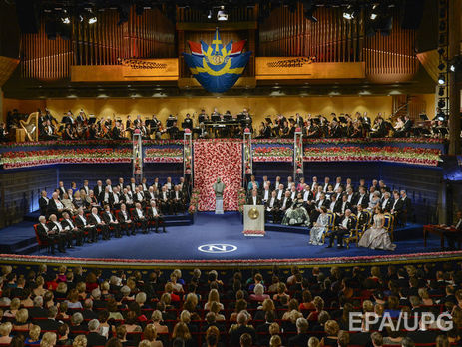
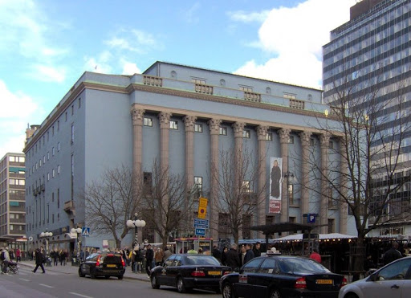
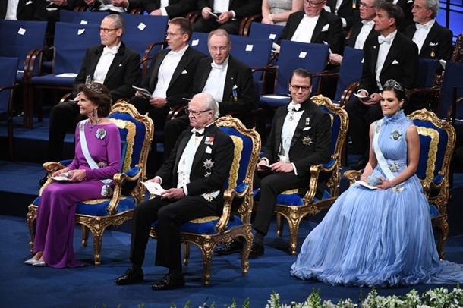
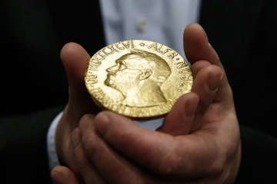
премія присуджується щорічно з 1901 року, а з 1968 року банком Швеції заснована премія з економіки – премія Шведського центрального банку з економічних наук пам’яті Альфреда Нобеля
За традицією, премії з фізики, хімії, медицини, літератури та економіки вручає в Стокгольмі в Концертному залі король Швеції. Нобелівські премії (за винятком премії миру та премії з економіки) вручаються щороку під час урочистої церемонії в Стокгольскому концерт-холі 10 грудня (день смерті Альфреда Нобеля), а напередодні лауреати читають нобелівські лекції.

Slide 4
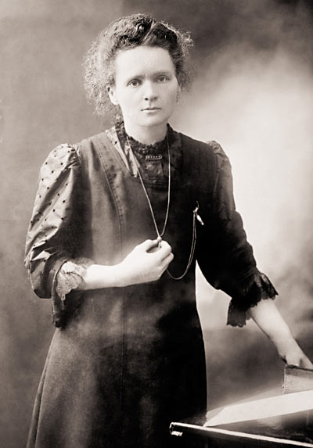
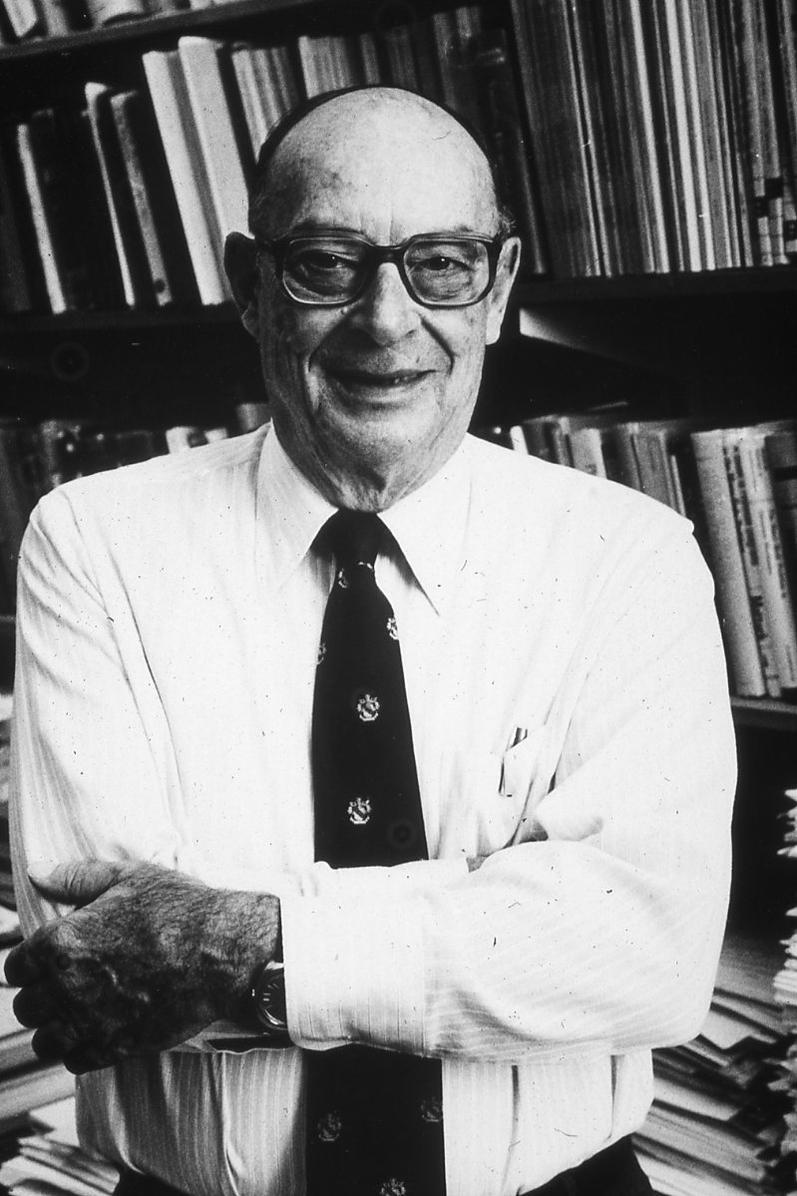
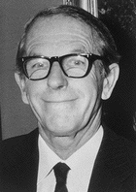
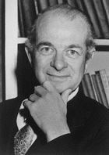

Slide 5
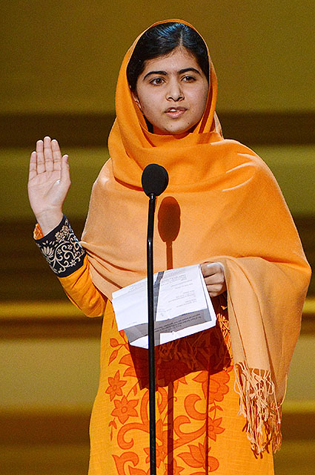
4. У 2013 році Малала написала книжку у співавторстві з американською журналісткою Крістіною Лем, яка сколихнула весь цивілізований світ. Одразу після публікації мемуари «Я — Малала. Історія незламної боротьби за право на освіту»
Малала стала відомою в 11 років завдяки блогу, який вела для Бі-бі-сі. У блозі вона розповідала про своє життя та режим талібів у Пакистані, про їхні спроби взяти під контроль долину Сват і про свої погляди на розвиток освіти для дівчаток.
2. Її батько був директором школи в Пакистані й підтримував прагнення доньки здобути освіту. У своїй Нобелівській промові Малала наголосила, що саме підтримка батька мотивувала її стати активісткою за право жінок на освіту.
3. 9 жовтня 2012 року Малала Юсуфзай поверталася додому зі школи на шкільному автобусі. Автобус зупинили люди в масках зі зброєю. Один із бойовиків зайшов в автобус і став питати, хто з них Малала, а тоді двічі вистрілив у дівчинку, потрапивши в голову й шию. Після тригодинної операції хірургу вдалося дістати кулю з мозку і врятувати її життя.
5. У 2014 році Малала стала наймолодшою лауреаткою Нобелівської премії миру, отримала її в 17 років. Нагороду вона розділила з індійським правозахисником Кайлашем Сат’ярті, який бореться за захист прав дітей та проти експлуатації дитячої праці. Заснований ним у 1980 році індійський рух за збереження дитинства допоміг 80 000 дітей.
6. У 20 років (у 2017) Малала вступила в Оксфорд. Вона вивчає філософію, політику та економіку в Lady Margaret Hall.
https://povaha.org.ua/10-faktiv-pro-malalu/

Slide 6
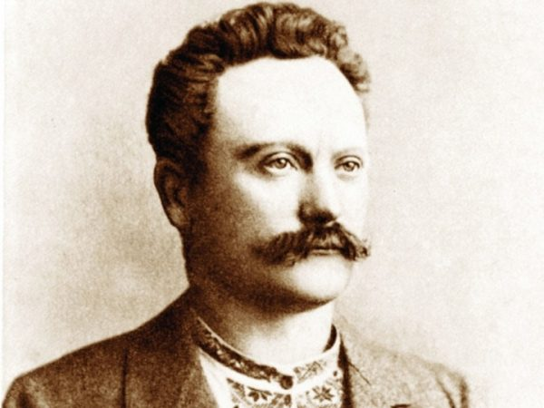
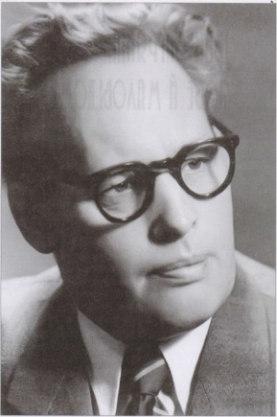
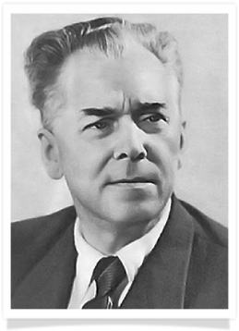
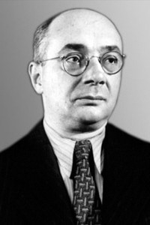
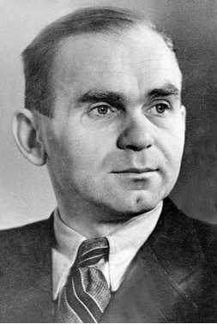
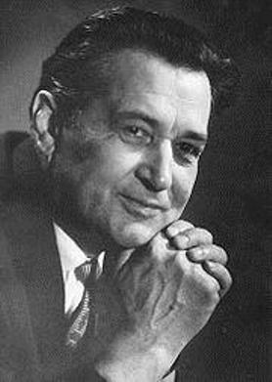
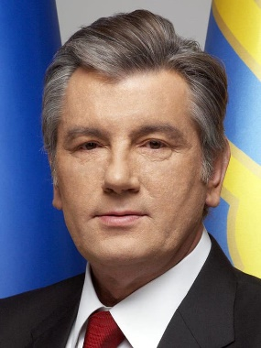
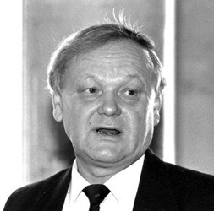
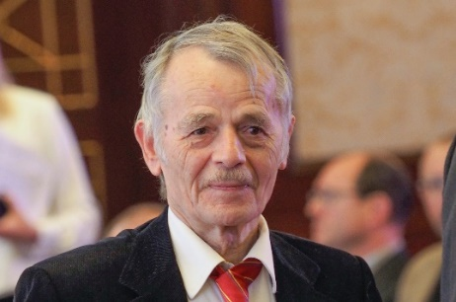
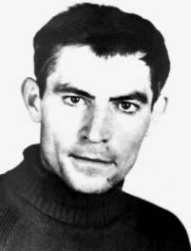
Українське питання та Нобелівська премія

Slide 7
Бернард Шоу. За творчість, відзначену ідеалізмом і гуманізмом, за іскрометну сатиру, що часто поєднується з винятковою поетичною красою (1925)
Джон Голсуорсі. За високе мистецтво оповіді, вершиною якого є «Сага про форсайтів» (1932)
Редьярд Кіплінг. За спостережливість, яскраву фантазію, зрілість ідей та видатний талант оповідача (1907)
Вінстон Черчилль. За неперевершеність історичного й біографічного опису, за блискуче ораторське мистецтво, з допомогою якого відстоювалися найвищі людські цінності (1953)
Томас Стернз Еліот. За його видатний внесок в сучасну поезію (1948)
Бертран Рассел. На знак визнання його різноманітних і значимих творів, в яких він відстоює гуманістичні ідеали та свободу думки (1950)

Slide 8
Еліас Кантетті. За оповідання, яким притаманний широкий світогляд, багатство ідей і художня сила (1981)
Вільям Голдінг. За його романи, що висвітлюють життя людини у сучасному світі (1983)
Відьядхар Сураджпрасад Найпол. За поєднання проникливої оповіді та дослідження у творах, що змушують нас замислитися про речі, які зазвичай не обговорюють (2001)
Гарольд Пінтер. Той, хто у своїх п'єсах відкриває прірву, що ховається під метушнею повсякденності, і вдирається у катівні песимізму (2005)
Доріс Лессінг. Розповідає про досвід жінок, зі скептицизмом, пристрастю і пророчої силою розглядає розділену цивілізацію (2007)
Кадзуо Ішігуро. Who, in novels of great emotional force, has uncovered the abyss beneath our illusory sense of connection with the world (2017)

Slide 9
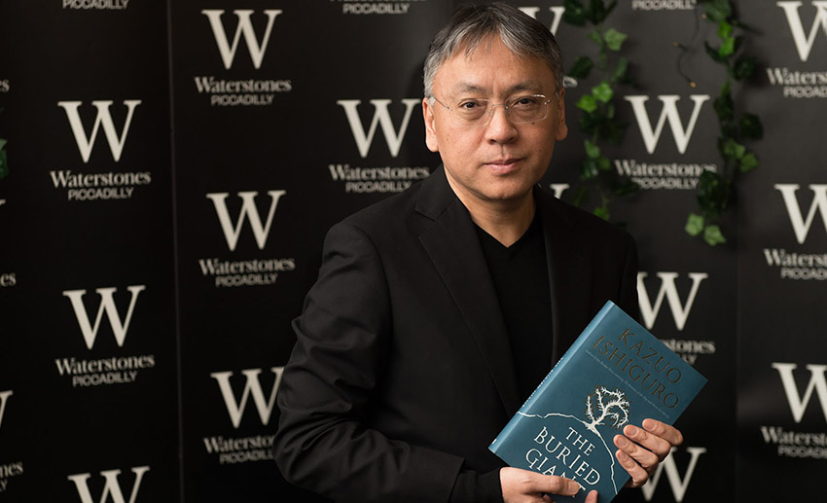
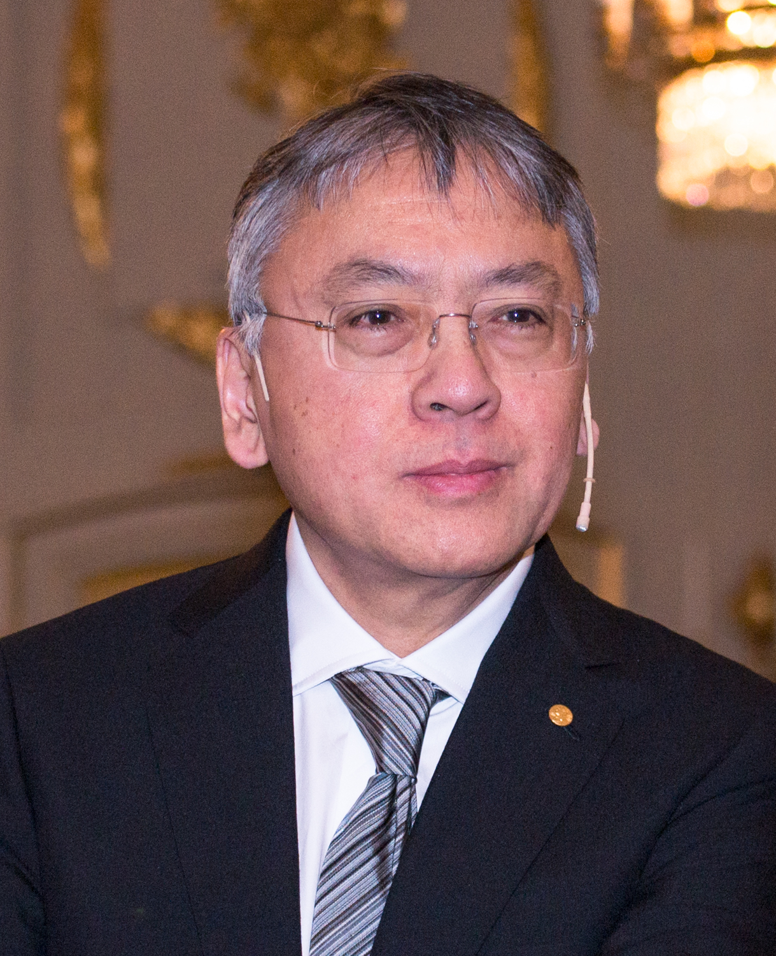
https://www.youtube.com/watch?v=A1UWKC3MD3U
https://www.youtube.com/watch?v=n_ap4Czeo4Y
https://www.youtube.com/watch?v=sXiRZhDEo8A
https://www.youtube.com/watch?time_continue=1&v=aoQI0lSBQUQ&feature=emb_logo

Slide 10
Дякую за увагу!

